Slide 1


Slide 2
Native vs Webview vs Hybrid

Slide 3
Native vs Webview vs Hybrid vs Hybrid-native
(NativeScript, ReactNative)

Slide 4
Apa

Slide 5
Mengapa
React

Slide 6
Mengapa
React
85% basis kode yang sama untuk 2 platform, penyesuaian minim

Slide 7


index.android.js index.ios.js
$ react-native run-android
$ react-native run-ios

Slide 8
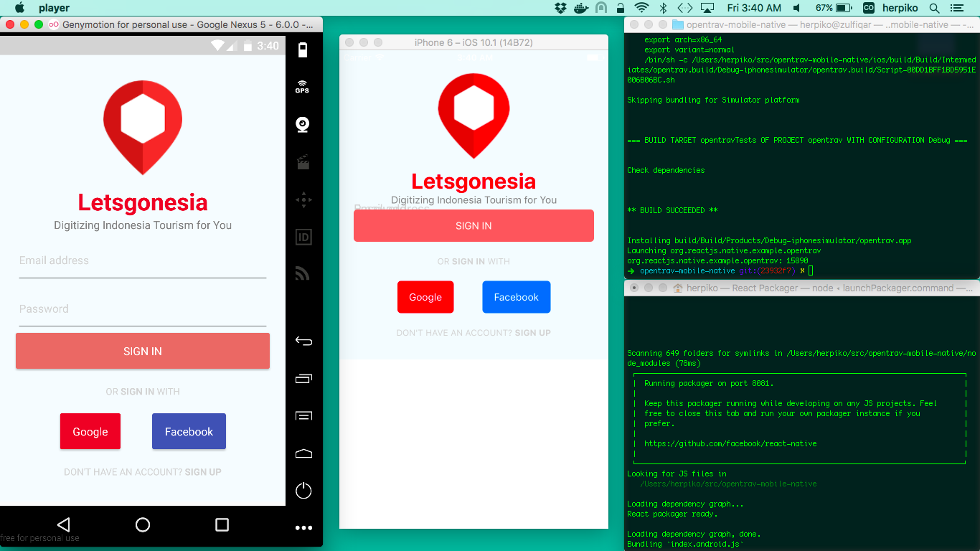

Slide 9
if (Platform.OS === ‘android’) {
statusBar = (
<StatusBar color=”lightgrey”>
{title}
</StatusBar>
)
} else {
statusBar = (
<StatusBar color=”blue”>
{title}
</StatusBar>
)
}
}
}

Slide 10
Mengapa
React
85% basis kode yang sama untuk 2 platform, penyesuaian minim
UI native

Slide 11
Java/C++
Native UI, Native API
Logic
JavaScript

Slide 12
Java/C++
Native UI, Native API
Logic
JavaScript

Slide 13
Mengapa
React
85% basis kode yang sama untuk 2 platform, penyesuaian minim
UI native
Open source

Slide 14
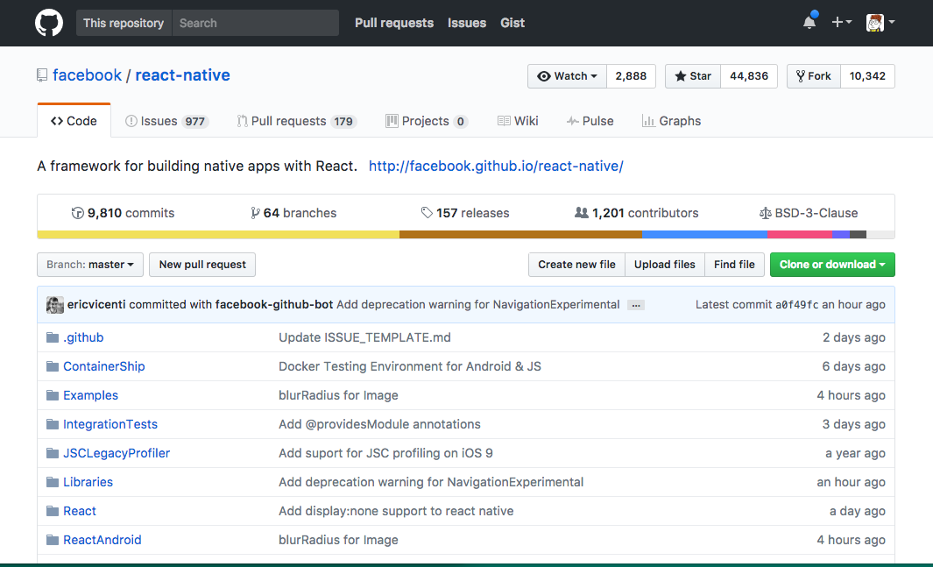

Slide 15
Mengapa
React
85% basis kode yang sama untuk 2 platform, penyesuaian minim
UI native
Open source
Modul komponen tersedia banyak

Slide 16
https://js.coach/react-native

Slide 17
Mengapa
React
85% basis kode yang sama untuk 2 platform, penyesuaian minim
UI native
Open source
Modul komponen tersedia banyak
Didukung dan dikembangkan oleh Facebook

Slide 18
Mengapa
React
85% basis kode yang sama untuk 2 platform, penyesuaian minim
UI native
Open source
Modul komponen tersedia banyak
Didukung dan dikembangkan oleh Facebook
Dipakai oleh Facebook sendiri, Airbnb, Instagram, dan lainnya

Slide 19

vs NativeScript
Notes:
Modul lebih sedikit
Kontributor lebih sedikit dari reactnative
Lebih lambat dari react native

Slide 20
Kontra
Notes:
Javascript
Bad for startup
Imature

Slide 21
Performa
Notes:
Javascript
Bad for startup
Imature

Slide 22
Markicob
Target :
Minimal terdiri dari 2 activity
Mengakses API via HTTP
Bisa dideploy di Android dan iOS

Slide 23
Persiapan
Android SDK (Build-tools, Android Platform SDK, Android Support Repository)
NodeJS 6.x
Pemahaman dasar ReactJS

